Slide 1
7.9 二次曲面

Slide 2
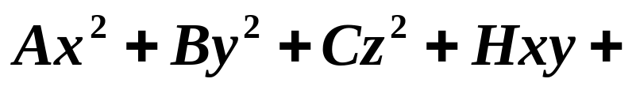

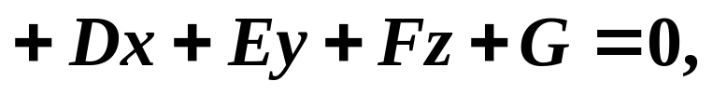
定义
代数曲面.
三元一次方程表示的曲面叫做一次曲面（平面）.
二次代数曲面简称为二次曲面.
二次曲面的一般方程为：

Slide 3

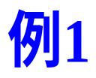
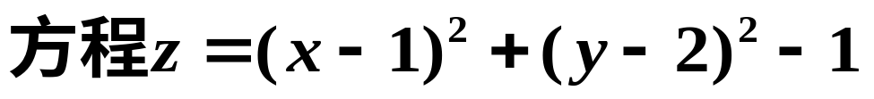




平行截割法(截痕法)
用坐标面和平行于坐标面的平面与
曲面相截,考察其交线(即截痕)的形状,然后加以综合,从
而了解曲面的全貌.
的图形是怎样的？

Slide 4
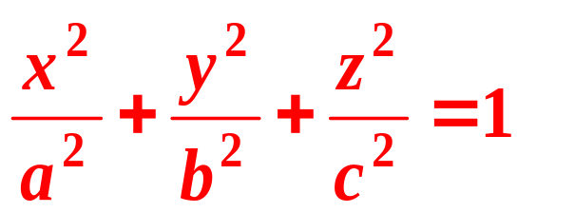
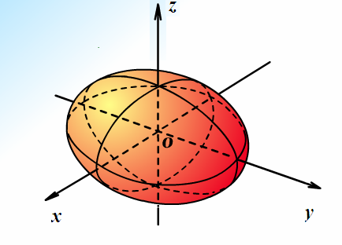
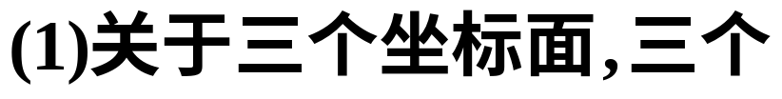

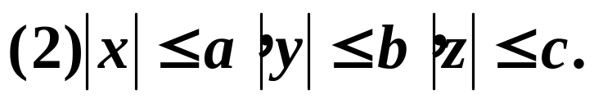
7.9.1 椭球面
所表示的曲面叫做椭球面,
定义
由方程
其中a,b,c都是正数,叫做椭球面的半轴.

Slide 5
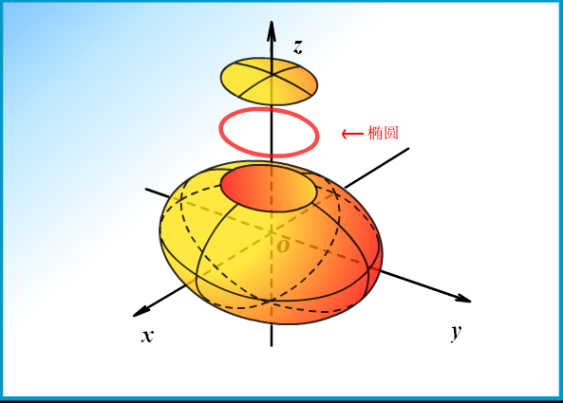
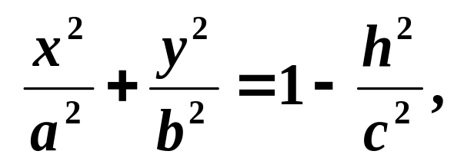
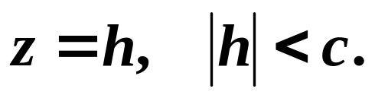
所得的交线是椭圆.

Slide 6
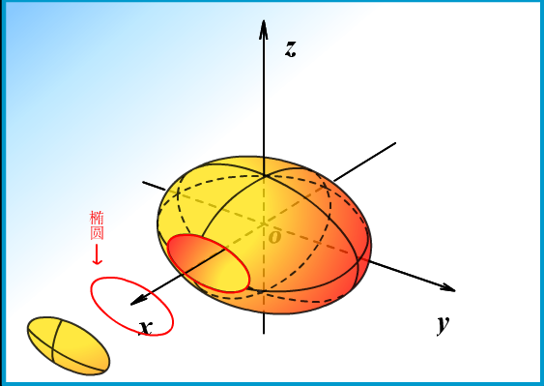
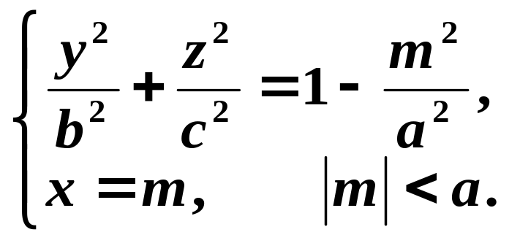
所得的交线是椭圆.

Slide 7
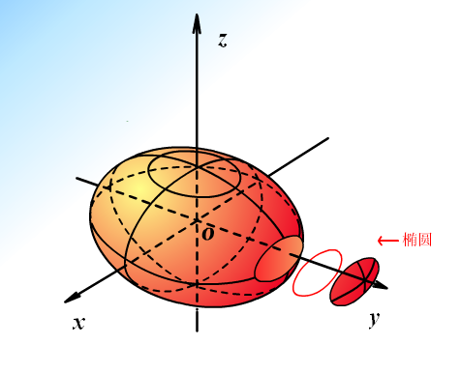
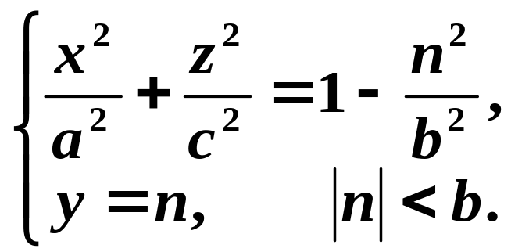
所得的交线是椭圆.

Slide 8
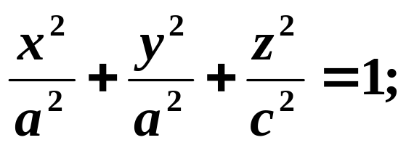

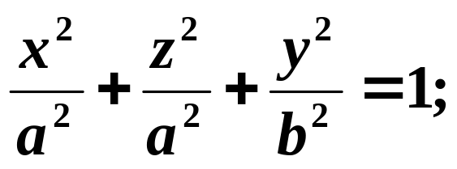
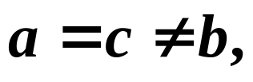
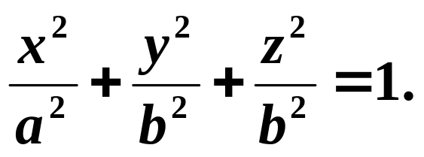
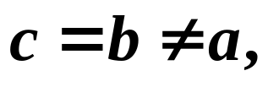
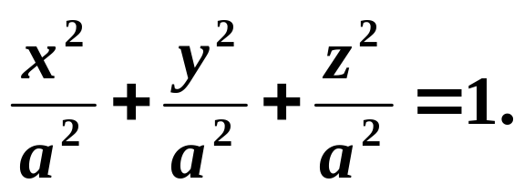

椭球面的特殊情况
旋转椭球面
球面

Slide 9
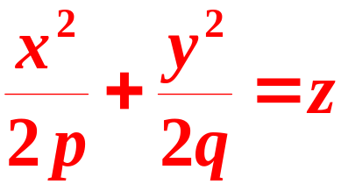


7.9.2 椭圆抛物面
所表示的曲面叫做椭圆抛物面,
由方程
定义
其中p与q同号.
z
z
O
y
x
O
y
x

Slide 10
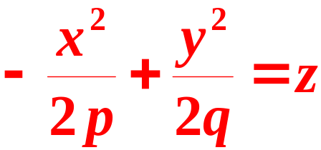
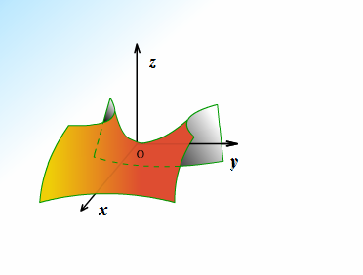
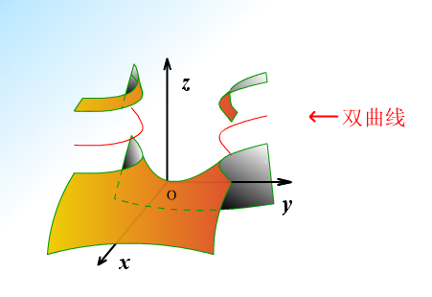
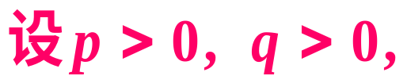
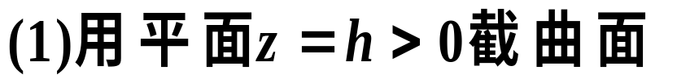
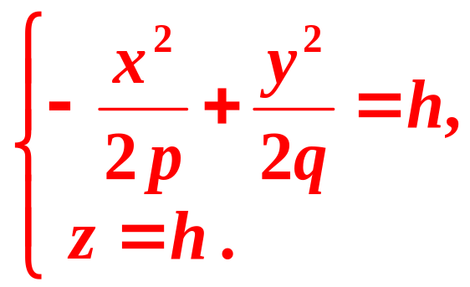
7.9.3 双曲抛物面
由方程
所表示的曲面叫做双曲抛物
定义
面,其中p与q同号.
马鞍面
截痕为双曲线：

Slide 11
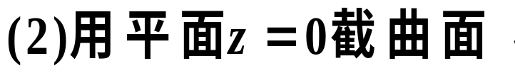
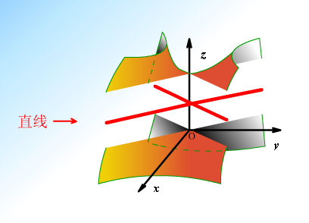
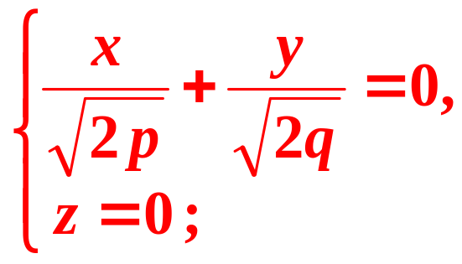
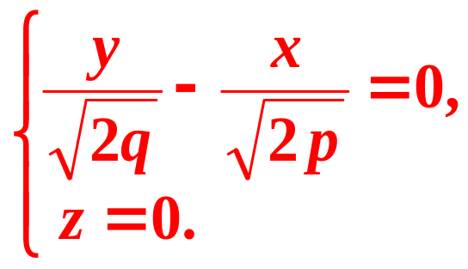
截痕是xOy平面上的两条相交于原
点的直线.

Slide 12
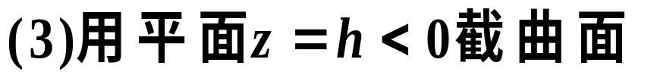
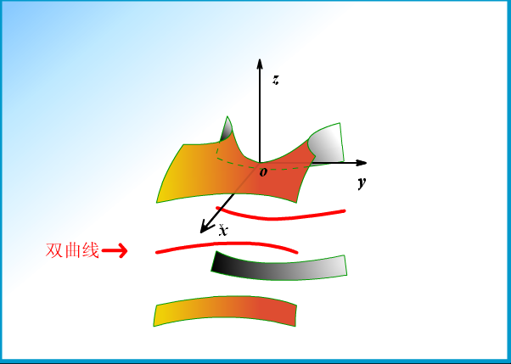
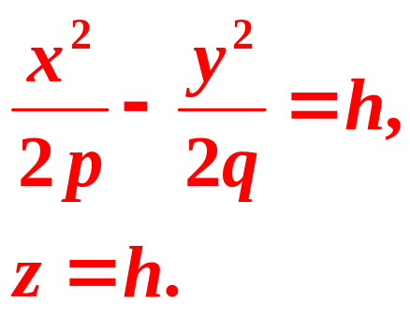
截痕是双曲线,实轴平行于x
轴，虚轴平行于y轴.

Slide 13
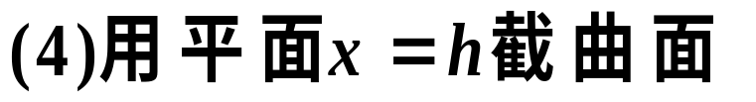
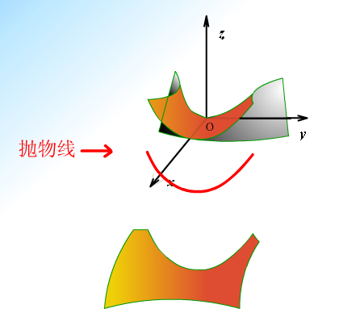
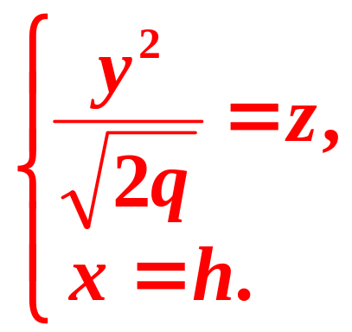
截痕是平行于yOz平面的抛物线,
且开口向上.

Slide 14
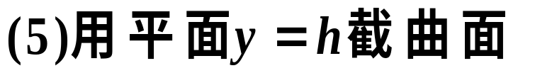
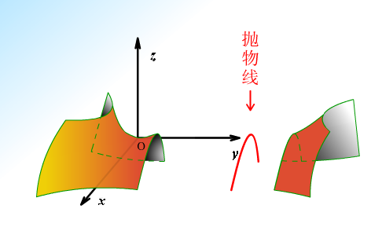
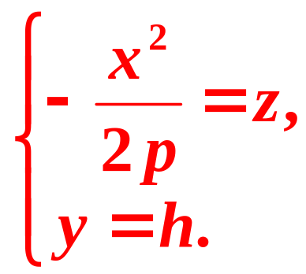
截痕是平行于xOz平面的抛物线,
且开口向下.

Slide 15
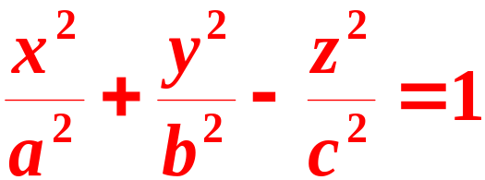

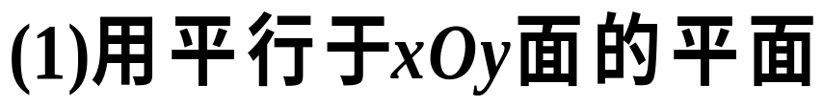
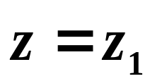
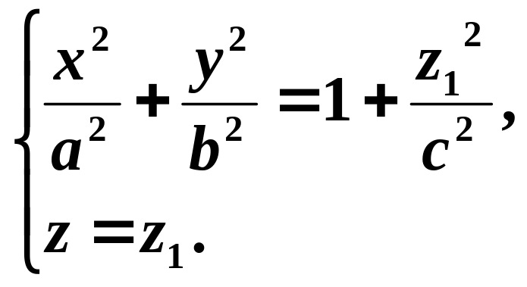



1.单叶双曲面
所表示的曲面叫做单叶双曲面.
由方程
截曲面,
所得的交线是椭圆：

Slide 16
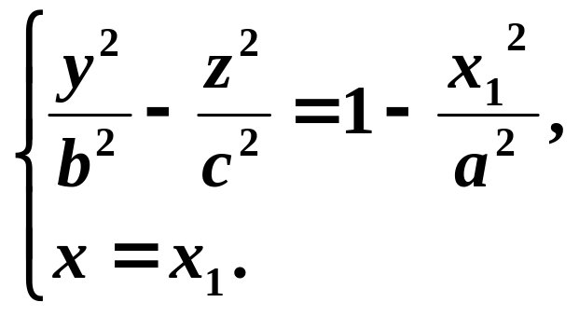

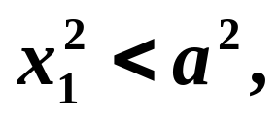


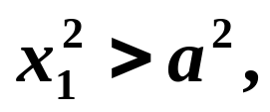

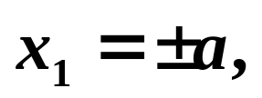

①
实轴与 轴平行,
虚轴与 轴平行.
②
实轴与 轴平行,
虚轴与 轴平行.
③
截痕为一对相交于
点 的直线.

Slide 17
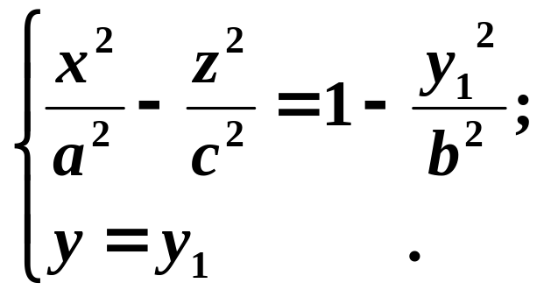





①
实轴与 轴平行,
虚轴与 轴平行.
②
实轴与 轴平行,
虚轴与 轴平行.
③
截痕为一对相交于
点 的直线.

Slide 18

2.双叶双曲面
由方程
所表示的曲面叫做双叶双曲面.
O

Slide 19




3.二次锥面
由方程
所表示的曲面叫做二次锥面.
O

